Slide 2
Medición de la inclusión financiera en México a través de un índice multidimensional
Jesús Antonio López Cabrera
Francisco G. Villarreal Tapia
Sede Subregional de la CEPAL en México
Reunión de Usuarios Mexicanos de Stata 2018 (EUSMEX)
Tlaxcala, Tlax, 16 de agosto de 2018

Slide 3
Motivación y Justificación
Impulsa el crecimiento económico
Beck, Levine & Loayza (2000)
Inclusión financiera
Incrementa el bienestar de los individuos
Beck, Demirgüc-Kunt y Levine (2004); Honahan (2004); Beck, Demirgüc-Kunt y Honohan (2009)
Notes:
Esta investigación partió del planteamiento inicial de 8 de los 17 Objetivos de Desarrollo Sostenible, en los que se enfatiza la importancia y necesidad de un mayor acceso a los servicios financieros. Entre estos se encuentran el ODS 1, sobre la erradicación de la pobreza; ODS 2 sobre la erradicación del hambre, la seguridad alimentaria y la promoción de la agricultura sostenible; el ODS 3 sobre el beneficio de la salud y el bienestar; el ODS 5 sobre el logro de la igualdad de género y el empoderamiento económico de las mujeres; el ODS 8 sobre promoción del crecimiento económico y el empleo; el ODS 9 sobre apoyo a la industria, la innovación y la infraestructura; y el ODS 10 sobre la reducción de la desigualdad. Además, en el ODS 17 sobre el fortalecimiento de los medios de implementación, existe un rol implícito en una mayor inclusión financiera a través de una mayor movilización de ahorros para la inversión y el consumo que puede estimular el crecimiento (UNCDF, 2018).
Existen numerosos estudios que han demostrado que la inclusión financiera impulsa el crecimiento económico e incrementa el bienestar de los individuos. Por ejemplo, Beck, Levine & Loayza (2000) muestran que existe una relación positiva entre el nivel de intermediación financiera y el crecimiento económico, la productividad total de los factores, la acumulación física de capital y las tasas de ahorro privado. Otros estudios a nivel de individuos, como el de Beck, Demirgüc-Kunt y Levine (2004) y Honahan (2004) muestran que el desarrollo financiero conduce a una reducción en los niveles de pobreza y desigualdad de ingresos entre los individuos y hogares. Beck, Demirgüc-Kunt y Honohan (2009) muestran que las restricciones en el acceso y uso de productos y servicios financieros afectan negativamente a las unidades productivas.

Slide 4
Motivación y Justificación
1. acceso de servicios financieros
2. uso de servicios financieros
Inclusión financiera
3. esquemas de protección al consumidor
4. educación financiera
Notes:
Pero, ¿qué es la inclusión financiera? La inclusión financiera es el acceso y uso de servicios financieros bajo una regulación apropiada que garantice esquemas de protección al consumidor y promueva la educación financiera para mejorar las capacidades financieras de todos los segmentos de la población.
Se reconoce entonces que dentro de la definición de inclusión financiera existen tres dimensiones subyacentes, tales como: acceso, uso y calidad. El acceso está relacionado con la disponibilidad en el suministro real de productos y servicios financieros. El acceso se puede definir a partir de la disponibilidad de la oferta inscrita a un área geográfica específica (Beck, Demirgüc-Kunt y Martínez, 2008).
El uso está relacionado con el consumo propiamente de los productos y servicios financieros contratados por el individuo en el sistema financiero formal (Claessens, 2006).
La calidad, en este caso, se refiere a la forma en la que se provee el acceso y uso de los productos y servicios financieros y la relevancia que posee la tenencia del mismo para las actividades del individuo (Alarcón et al, 2013; Roa García, 2013).

Slide 5
Motivación y Justificación
Medir para evaluar:
Escasos intentos de medición
2. Mediciones que consideraban sólo algunos aspectos
Inclusión financiera
Fondo Monetario Internacional, el Banco Mundial, The Economist y FinMark Trust
3. Mediciones con técnicas sencillas
Mandira Sarma (2008)
Notes:
Sin embargo, siguiendo el paradigma de “Medir para Evaluar”, encontramos escasos intentos de medición y, los intentos se basaban en técnicas simples como promedios aritméticos de indicadores. Esto lleva a indicadores simples con mucha sensibilidad a la medición. El FMI presenta la Financial Access Survey (Acceso), el Banco Mundial presenta la Global Findex (Uso), The Economist presenta Global Microescope (aspectos regulatorios e institucionales), Fin Mark Trust restringida a algunas países de Asia y África. Entre las mediciones con técnicas sencillas encontramos a Mandira Sarma (2008) con un índice de inclusión financiera (IFI) a nivel de país que utiliza promedios aritméticos.

Slide 6
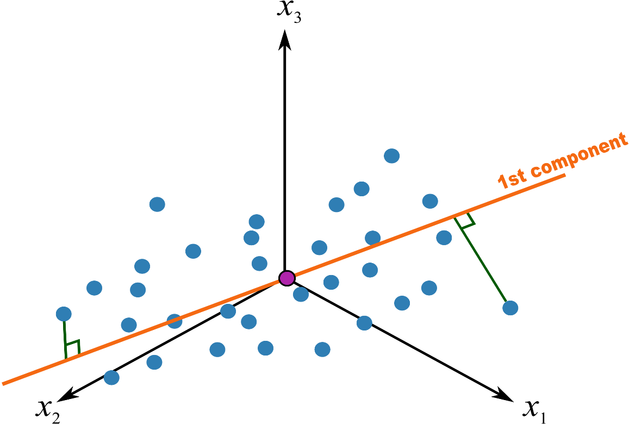
Metodología
Proponemos un índice basado en la técnica multivariada de componentes principales. La técnica intenta encontrar un subespacio de una dimensión menor (q<p), tal que al proyectar sobre él las observaciones, se conserve la estructura con la menor distorsión posible.
Ortogonal
Notes:
Dado esta situación, nosotros proponemos un índice basado en una técnica multivariada de componentes principales.

Slide 7
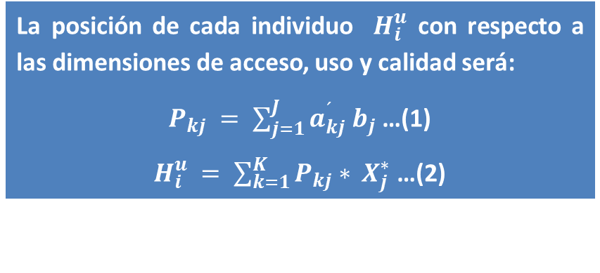
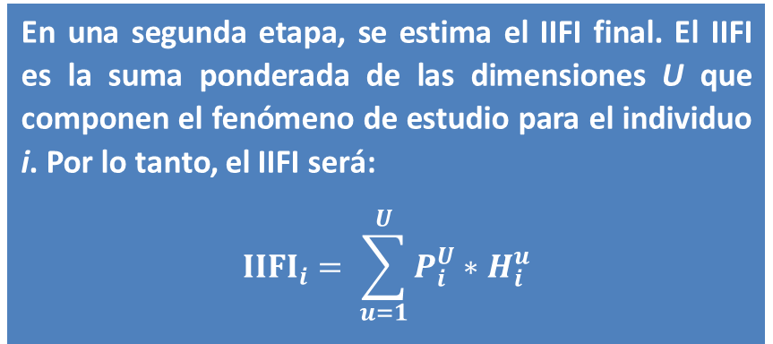
Metodología
La posición de cada individuo $H_{i}^{u}$ con respecto a las dimensiones de acceso, uso y calidad será:
$P_{kj} = \sum_{j=1}^{J}{a_{kj}^{´} b_{j}}$ …(1)
$H_{i}^{u} = \sum_{k=1}^{K}{P_{kj}∗ }X_{j}^{∗}$ …(2)
Inclusión financiera
En una segunda etapa, se estima el IIFI final. El IIFI es la suma ponderada de las dimensiones U que componen el fenómeno de estudio para el individuo i. Por lo tanto, el IIFI será:
$${IIFI}_{i}= \sum_{u=1}^{U}{P_{i}^{U}∗H_{i}^{u}}$$
Notes:
Siguiendo a Camera y Tuesta (2014), planteamos un índice basado en técnicas multivariadas. Este es un índice compuesto en 2 etapas con datos de la Encuesta Nacional de Inclusión Financiera (ENIF) y registros de la Comisión Nacional Bancaria y de Valores (CNBV). Se realiza en 2 etapas porque la inclusión financiera es una estructura latente detrás de las dimensiones de acceso, uso y calidad. El resultado del IIFI es la suma de las dimensiones ponderadas para el individuo i con el peso asignado endógenamente por los componentes.

Slide 8
Metodología
Para las dimensiones de uso y calidad se agruparon a las variables a partir del análisis de agrupamientos o conglomerados (clusters) y así obtener indicadores que serían insumos para la estimación de los subíndices de uso y calidad*. Se utilizó Stata para el análisis estadístico y gráfico, con la siguiente codificación:
//Análisis gráfico
matrix drop _all
matrix dissimilarity A = var1 var2 var3 var4, variables dissim(oneminus) Euclidean //matriz de disimilaridades
clustermat singlelinkage A, add name(single1) //encadenamiento simple
//Revisando la formación de grupos a partir del análisis gráfico:
cluster dendrogram single1, labels(Names) ///
title("Análisis de aglomeración jerárquico") ///
subtitle("Distancia entre aglomerados del vecino más cercano") ///
ytitle("Medida de disimilitud") ///
/*yline(1.4, lstyle(foreground))*/ ///
xlabel(,angle(90) labsize(*.5)) ///
note("Matriz de distancias euclidianas")
//Revisando la formación de grupos a partir de algoritmos de partición:
clustermat stop, variables(var1 var2 var3 var4) //Estadistica de Calinski-Harbaz,
clustermat stop, variables(var1 var2 var3 var4) rule(duda) //Estadistica de Duda-Hart
Notes:
Dada la gran cantidad de información que poseíamos en la dimensión de uso y calidad*, hicimos un paso previo a la estimación del índice. Basados en la técnica multivariada de agrupamientos (clústeres) de variables se construyeron índices simples de variables para lograr menor dimensionalidad y agrupar variables. La técnica multivariada de agrupamientos es una técnica no paramétrica de clasificación.
Estas variables fueron recodificadas, multiplicadas por su factor de expansión y estandarizaron. El análisis de cluster permitió la clasificación de variables en grupos homogéneos. La matriz de (di)similaridades se construyó utilizando distintos tipos de distancias: euclidiana, distancia euclidiana al cuadrado, y la distancia absoluta. Así como distintos algoritmos de agrupamiento jerárquico para los encadenamientos: simple, completo, promedio y Ward. Los criterios de decisión para el número de grupos fueron gráficos y basados en los estadísticos de Calinski-Harbaz y Duda-Hart.
*Nota: en el caso de los criterios desición del número de grupos se pueden ocupar los comandos construidos por Halpin, Brendan (2016), Cluster analysis stopping rules in Stata:
findit calinski
findit duda
encode Names, gen(id)
sort id
calinski, distmat(A) idvar(id)
dudahart, distmat(A) idvar(id)

Slide 9
Metodología
Análisis gráfico
Notes:
Este es el análisis gráfico del análisis de agrupamiento o clúster.

Slide 10
Metodología
A partir de que se obtuvieron las variables (dimensión acceso) y los indicadores de las dimensiones de uso y calidad* se empezó con el análisis de componentes principales:
local x_a_list_2 “var1 var2 var3 var4 var5 var6 var7 var8 var9“ // Enlistamos las variables
describe `x_a_list_2’ // Revision de los datos
sum `x_a_list_2’ // Obtención de las estadísticas básicas
corr `x_a_list_2’ //Revisamos la matriz de correlación y eliminamos variables con alta correlación
global x_list “var2 var3 var6 var7“ //lista de variables a ocuparse en el análisis
//Estandarización de las variables
foreach var of varlist $x_list {
egen std_`var'=std(`var')
}
Notes:
Este es un ejemplo del código que se utilizó para el análisis de componentes principales

Slide 11
Metodología
// Análisis de los componentes: a partir del segundo componente los valores propios se vuelven menores a uno.
cd "E:\04 Datos"
use "datos.dta", clear
global std_x_list “std_var2 std_ var3 std_ var6 std_ var7“
pca $std_x_list, covariance // En Stata, cuando se especifica el comando pca, el usuario tiene la /// opción de utilizar la matriz de correlación o la de covarianza de /// los datos para obtener los valores y vectores propios. Sin /// embargo, sí los datos han sido estandarizados, es /// recomendable que para el análisis de pca se utilce la matriz de /// covarianzas [Vyas, Seema y Lilani Kumaranayake (2006), /// Constructing socio-economic status indices: how to use principal /// components analysis
pca $std_x_list, covariance components(1) //un solo componente
//Comandos de post estimación
screeplot //Revisamos las cargas de los componentes en el gráfico de sedimentación, una regla de /// decisión es utilizar aquellos componentes cuyo valor sea mayor a 1.
screeplot, yline(1) //Aquí le ponemos una línea para verlo claramente.
estat kmo // El Kaiser–Meyer–Olkin (KMO) me indica lo adecuado de la muestra utilizada.
Este comando me da los valores de los vectores y valores propios.

Slide 12
Resultados
Principal components/covariance Number of obs = 180
Number of comp. = 4
Trace = 23.78331
Rotation: (unrotated = principal)
Rho = 1.0000
--------------------------------------------------------------------------------------------------------
Component | Eigenvalue Difference Proportion Cumulative
---------------------+--------------------------------------------------------------------------------------------
Comp1 | 6.10927 3.02272 0.7055 0.7055
Comp2 | 3.08655 .885477 0.1298 0.3867
Comp3 | 2.20107 .484554 0.0925 0.4792
Comp4 | 1.71652 .239756 0.0722 0.5514
-----------------------------------------------------------------------
Principal components (eigenvectors)
Variable Comp1 Comp2 Comp3 Comp4 Unexplained
----------------+--------------------------------------------------------------------+-------------
std_var2 0.1461 -0.1881 -0.1806 -0.7521 0
std_ var3 0.0903 0.3935 -0.0140 0.1444 0
std_ var6 -0.0165 -0.4864 0.2138 0.5564 0
std_ var7 -0.0111 0.1375 0.0127 0.0436 0
Notes:
Esta es la salida del PCA. Aquí obtenemos los pesos.

Slide 13
Resultados
Notes:
Este es el gráfico de sedimentación

Slide 14

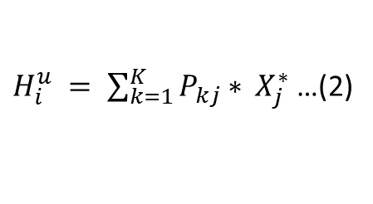
Resultados
A partir de obtener los vectores y valores propios podemos construir los subíndices y el índice final de inclusión financiera.
$P_{kj} = \sum_{j=1}^{J}{a_{kj}^{´} b_{j}}$ …(1)
pca
$H_{i}^{u} = \sum_{k=1}^{K}{P_{kj}∗ }X_{j}^{∗}$ …(2)
Sub índice individual
Notes:
Aquí hay dos resultados, los arrojados por el índice y los pesos. Sí atendemos al índice, podemos caracterizar a los individuos. Sí atendemos a los pesos, podemos observar que variables o indicadores inciden más sobre el índice.

Slide 15
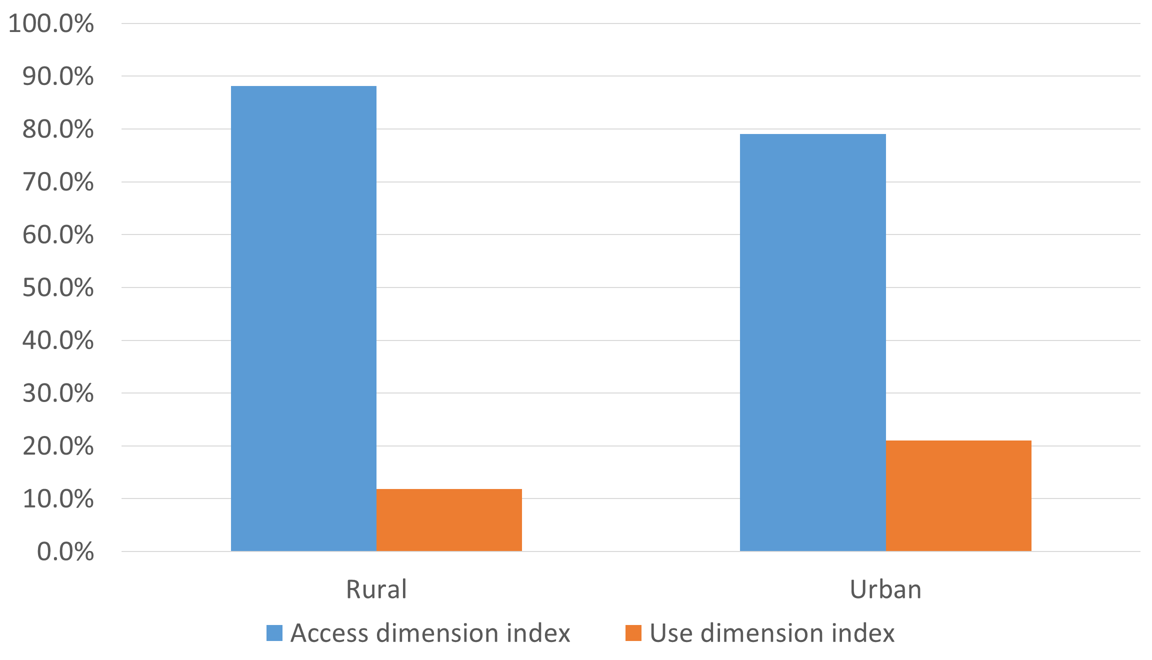
Resultados
Pesos en el índice individual de inclusión financiera
Área | Sub índice de acceso | Sub índice de uso
Rural | 88.2% | 11.8%
Urbano | 79.0% | 21.0%
Notes:
En general, los resultados sugieren que:
variaciones en la dimensión de acceso explican más el nivel de inclusión financiera de los individuos,
esto indicaría, en principio, que la inclusión está predominantemente limitada por factores de oferta, y
esta situación es más aguda en las áreas rurales.

Slide 16
Dimensión de acceso
Resultados
Estadística descriptiva
Area | Sucursales bancarias | Instituciones Microfinancieras | Corresponsales bancarios | Cajeros automáticos | Terminales de punto de venta
Urbano | 37 | 2,7 | 66,3 | 125,6 | 1.893,3
Rural | 0,4 | 0,0 | 1,4 | 1,1 | 9,7
Notas: 1/ Por cada 10,000 personas.
2/Área urbana son localidades de más de 15,000 habitantes.
Pesos en el sub índice de acceso
Área | Sucursales bancarias | Instituciones Microfinancieras | Corresponsales bancarios | Cajeros automáticos | Terminales de punto de venta
Urbano | 20% | 22% | 21% | 18% | 18%
Rural | 22% | 0% | 30% | 24% | 24%
Notes:
Como se puede ver en las estadísticas, los indicadores de acceso evidencian una brecha sustancial en el suministro de servicios financieros entre las áreas urbanas y rurales.
Los resultados de las estimaciones indican que:
las variaciones en las condiciones de acceso en las áreas rurales se deben a los corresponsales bancarios, y
en las áreas urbanas las variaciones están determinadas por la disponibilidad de sucursales de instituciones bancarias y de microfinanzas, aunado a los ya mencionados corresponsales bancarios.

Slide 17
Dimensión de uso
Resultados
Pesos en el sub índice de uso
Área | Rural | Urbano
Uso de cajeros automáticos | 4% | 3%
Uso de sucursales bancarias | 0% | 3%
Intensidad en el uso de productos y servs de ahorro y depósito | 7% | 3%
Uso de corresponsales bancarios | 2% | 1%
Posesión de tarjeta de crédito | 0% | 10%
Posesión de tarjeta de crédito | 5% | 4%
Uso de canales financieros | 18% | 7%
Intensidad en el uso de crédito formal | 0% | 10%
Operaciones sin efectivo | 0% | 7%
Posesión de la cuenta de ahorro en una institución financiera | 27% | 5%
Posesión de diversos productos y servicios de crédito | 3% | 11%
Uso de seguros | 0% | 4%
Uso de la tarjeta de crédito | 0% | 13%
Uso de canales electrónicos | 0% | 11%
Posesión de seguro | 57% | 0%
Índice de intensidad | 0% | 2%
Uso de los canales financieras para el envío de remesas | 11% | 2%
Remesas | 11% | 2%
Uso de las cuentas de retiro | 0% | 3%
Uso de canales de acceso | 0% | 3%
Notes:
En cuanto a la dimensión de uso, los hallazgos indican:
la variabilidad en la dimensión de uso en las áreas rurales está fuertemente influenciada por la posesión de seguros, tal vez reflejando los mayores riesgos que enfrentan, y
en las áreas urbanas, la variabilidad en la dimensión de uso se explica por una demanda más equilibrada de servicios financieros, con el crédito y el uso de canales de distribución electrónicos que representan la mayor parte de la variación observada.
Desde una perspectiva de política pública, los hallazgos sugieren que los esfuerzos deben enfocarse en fomentar el acceso a los servicios financieros en las áreas rurales. Las medidas específicas podrían incluir incentivar el desarrollo de canales de distribución alternativos, por ejemplo, a través de corresponsales y medios electrónicos, de instituciones financieras no bancarias especializadas en atender a las poblaciones rurales.

